Slide 1
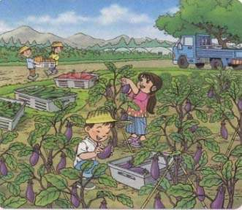
义务教育课程标准实验教材小学语文第一册
菜园里
设计：遂宁高级实验学校 敬小凤

Slide 2

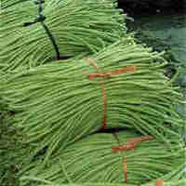

Slide 3


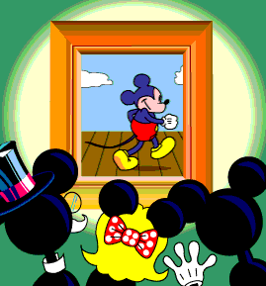

Slide 4


Slide 6

茄子
辣椒
黄瓜
豆角
萝卜
南瓜
白菜
卷心菜
西红柿

Slide 7
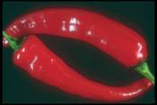

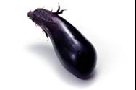
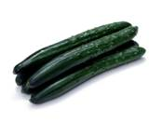
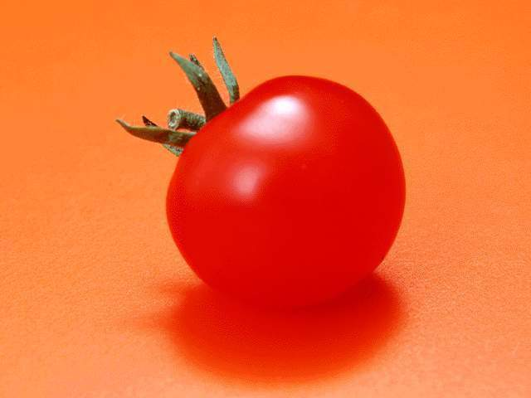
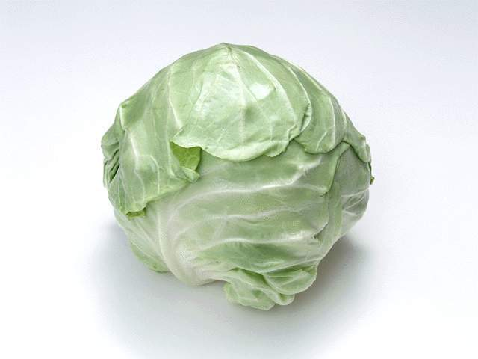

Slide 8
豆角青青细又长，
黄瓜身穿绿衣裳。
茄子高高打灯笼，
萝卜地下捉迷藏。
辣椒长个尖尖嘴，
南瓜越老皮越黄。
红绿黄紫真好看，
菜园一片好风光。

Slide 9
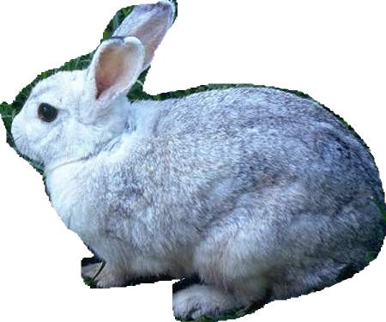
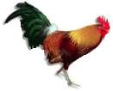
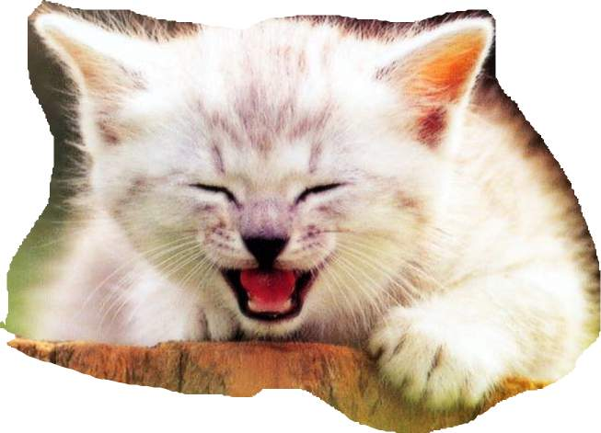
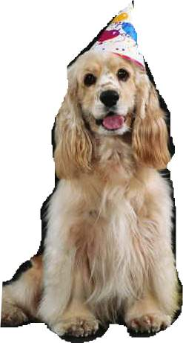
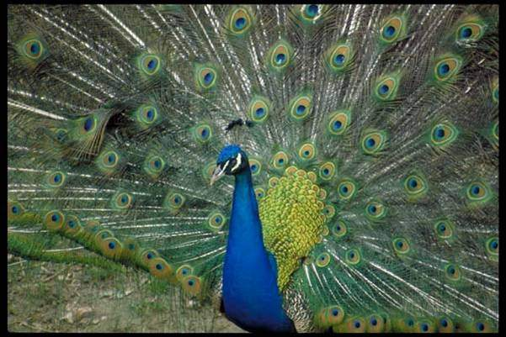
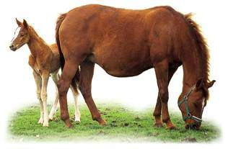
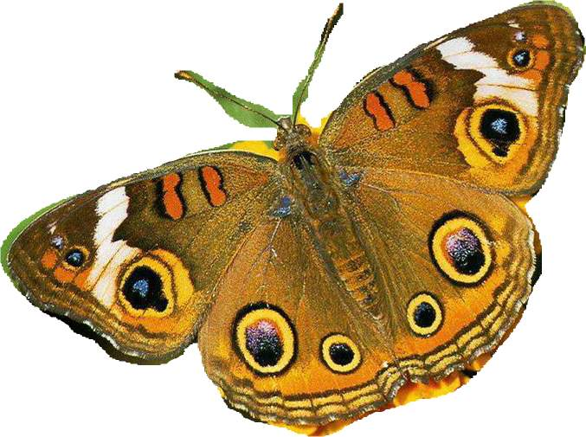
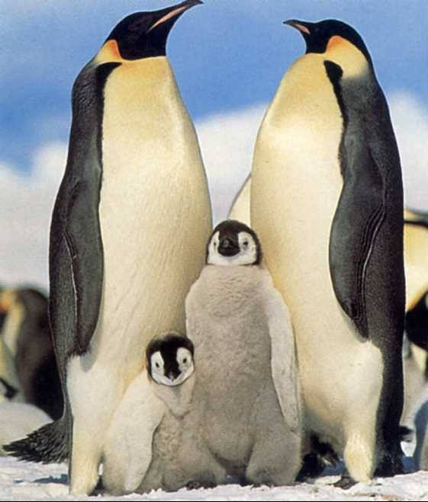
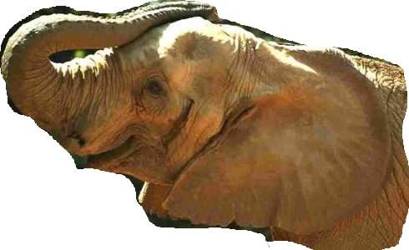

Slide 10
（ ）青青细又长，
（ ）地下捉迷藏。
（ ）高高打灯笼，
（ ）身穿绿衣裳。

Slide 11
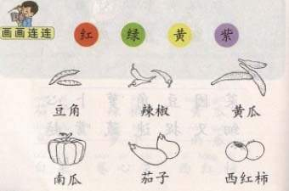


Slide 12
豆 角

Slide 13

黄 瓜

Slide 14
南 瓜

Slide 15
白 菜

Slide 16
辣 椒

Slide 17
卷 心 菜

Slide 18
西
红
柿

Slide 19
萝 卜

Slide 20
茄子

Slide 21
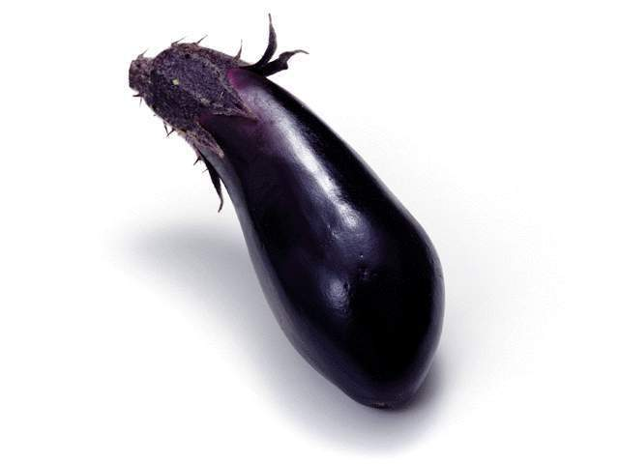
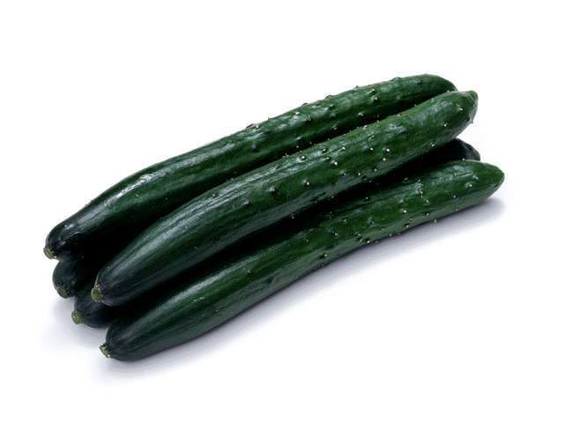
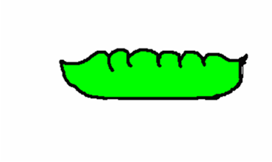
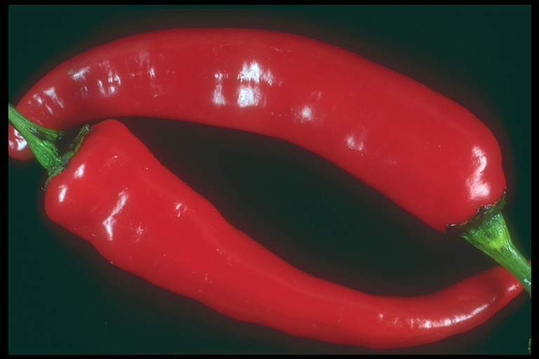
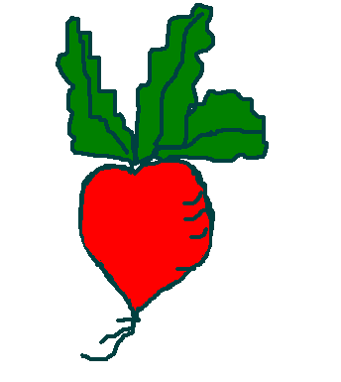
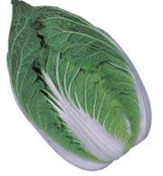

Slide 22
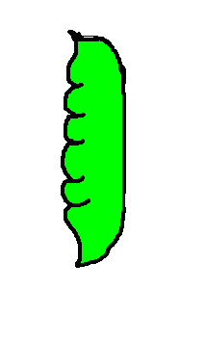
豆角青青细又长，
黄瓜身穿绿衣裳。

Slide 23
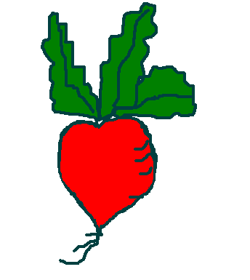
茄子高高打灯笼，
萝卜地下捉迷藏。

Slide 24
辣椒长个尖尖嘴，
南瓜越老皮越黄。

Slide 25
红绿黄蓝真好看，
菜园一片好风光。

